Slide 1
Архитектура ЭВМ и систем. 2
09.03.02. - Программирование и интернет-технологии
09.03.03. - Корпоративные информационные системы
кафедра ИС, 2017

Slide 2
Структура лекции
Многоуровневая архитектура – первая лекция
Цифровой логический уровень/Вентили
Уровень микроархитектуры
Классификация ISA
Вопросы?

Slide 3
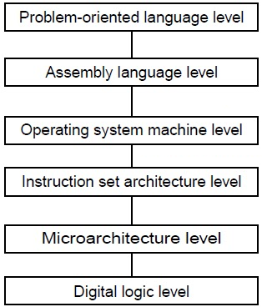
Многоуровневая архитектура
Приложения
Физические процессы
Устройства/Devises
Алгоритмы
Языки программирования
Операционные системы/виртуальные машины
Архитектура набора команд
Микроархитектура
Схемы/Circuits
Вентили/Gates
Уровень регистров/Register-Transfer Level

Slide 4
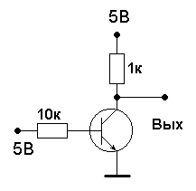
Цифровой логический уровень/Вентили
Транзистор – полупроводниковый элемент с тремя выводами (обычно), на один из которых (коллектор) подаётся сильный ток, а на другой (база) подаётся слабый (управляющий ток). При определённой силе управляющего тока, как бы «открывается клапан» и ток с коллектора начинает течь на третий вывод (эмиттер)
Транзисторный инвертор

Slide 5
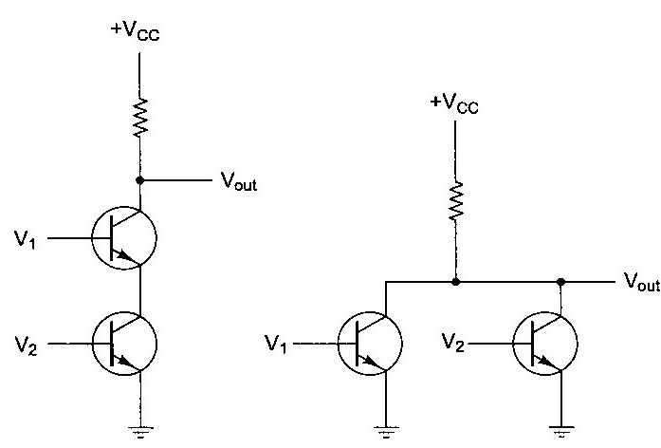
Вентили
Логический вентиль —элемент, выполняющий элементарную логическую операцию, преобразуя множество входных логических сигналов в выходной логический сигнал
НЕ-И
НЕ-ИЛИ

Slide 6
Интегральные схемы/микросхемы
Шифраторы/дешифраторы
Мультиплексоры/демультиплексоры
Компараторы
Арифметические:
Сумматоры/вычитатели
Умножители/делители
Сдвигатели
Многофункциональные
Триггреы
Регистровые блоки

Slide 7
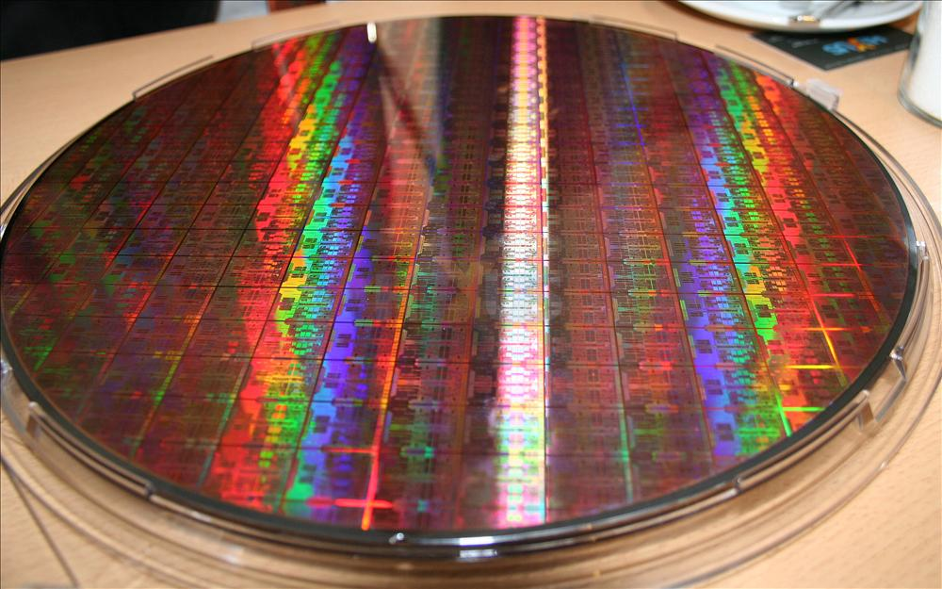
AMD 45nm Phenom quad-core CPU

Slide 8
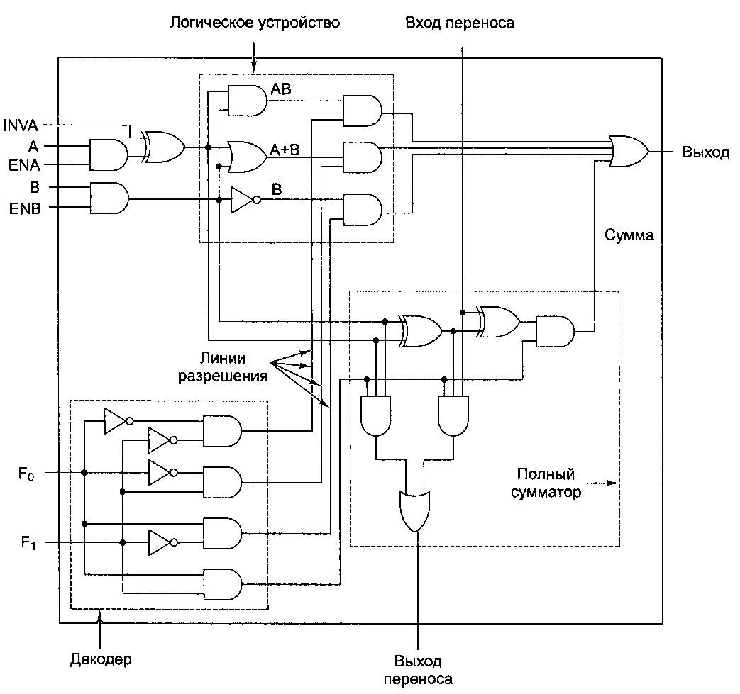
Микроархитектура. Одноразрядное АЛУ

Slide 9
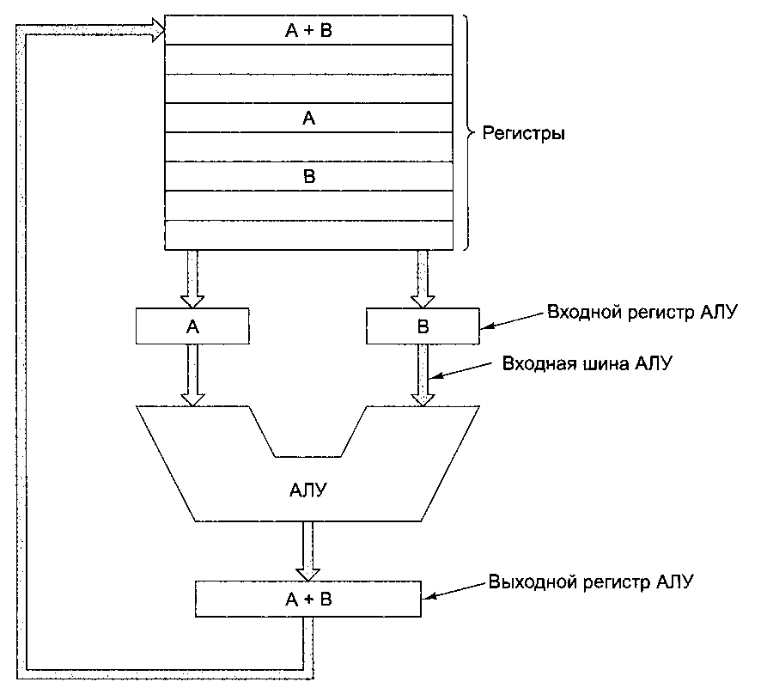
Тракт данных
часть центрального процессора, состоящая из АЛУ и его входных и выходных регистров

Slide 10
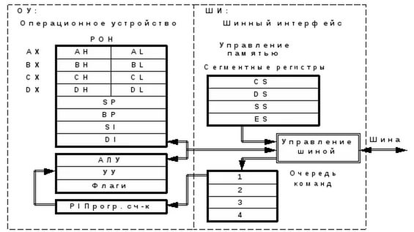
Организация процессора 8086

Slide 11
Цикл выполнения команды
Выборка команды
Декодирование команды
Выборка операндов
Выполнение команды
Запись результата

Slide 12
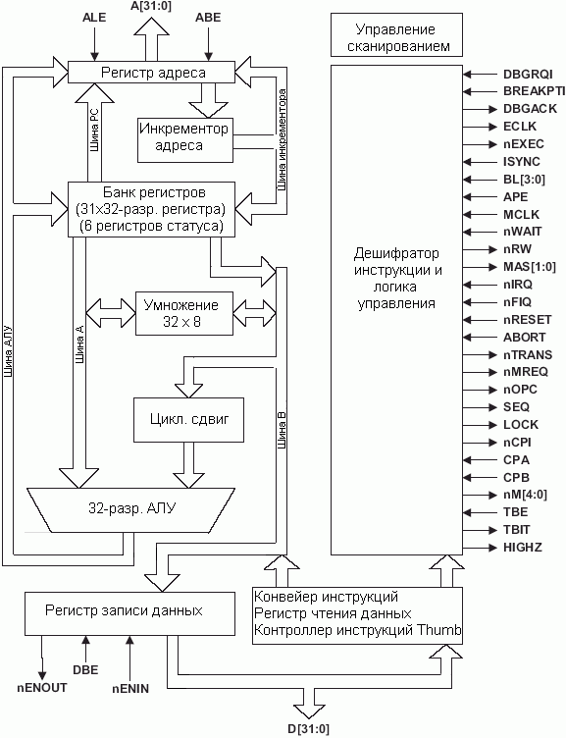
Схема ядра ARM7TDMI

Slide 13
Микроархитектура Intel
1986 - Intel 80386
1993 - Pentium
2006 - Intel Core
2007 , Nehalem
2011 , Sandy Bridge
2012, Ivy Bridge
2012 , Haswell
2014, Broadwell
2015, Skylake
2016, Kaby Lake
2017 - Coffe Lake

Slide 14
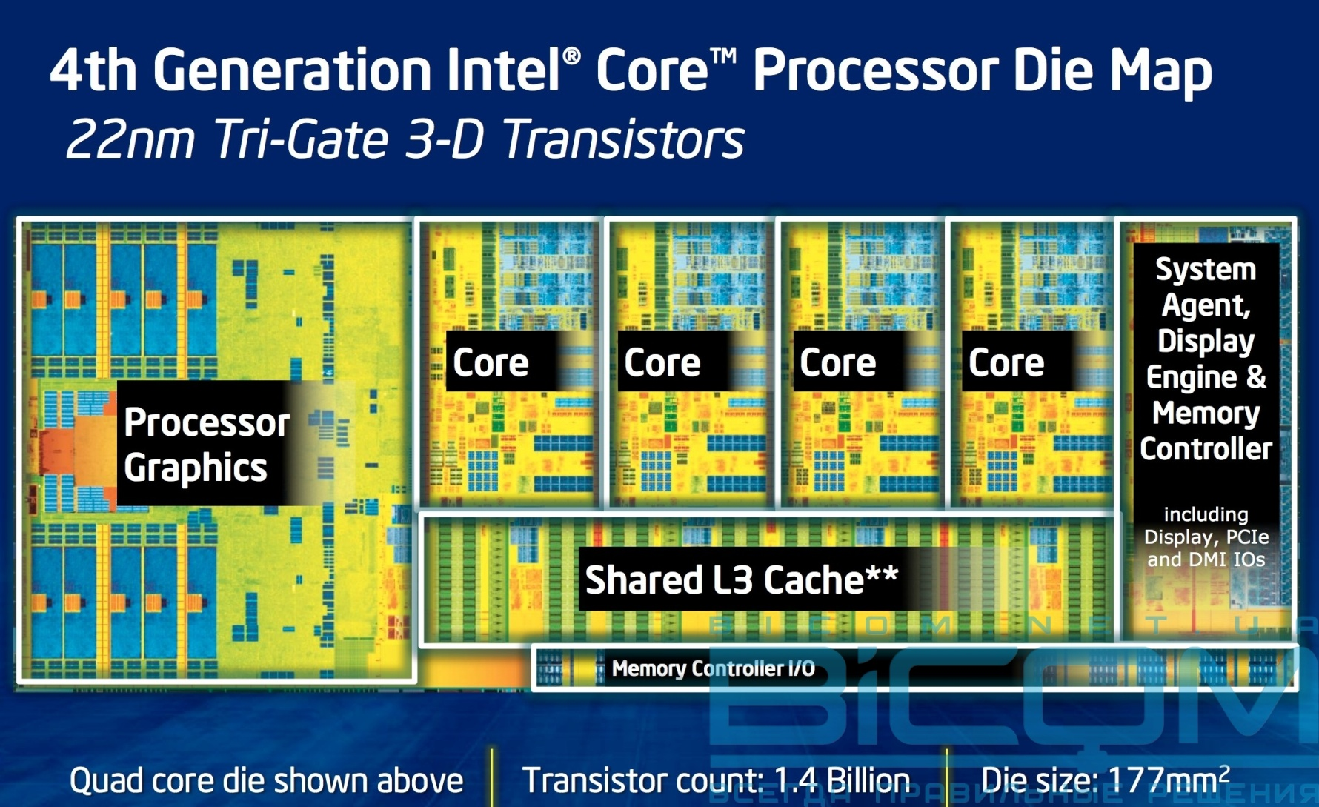
Haswell

Slide 15
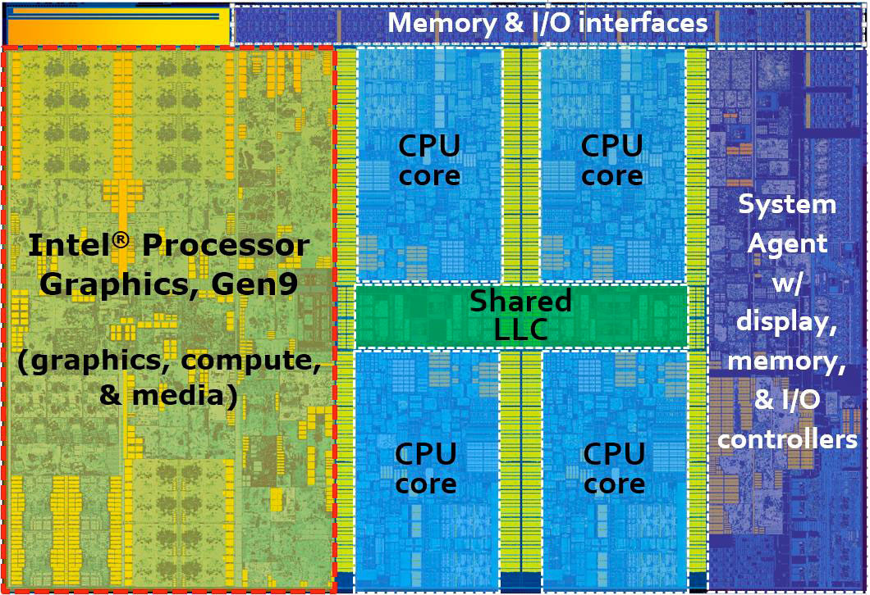
Skylake

Slide 16
Адресация в машинной команде
КОП – А1 – А2 – А_рез – А_ком
КОП – А1 – А2 – А_рез
КОП – А1 – А2
КОП – А1 или А2
КОП

Slide 17
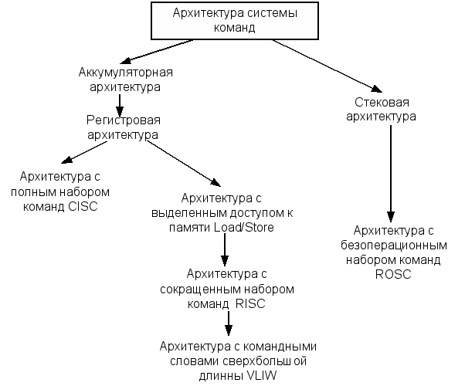
Хронология ISA

Slide 18
По доступу к данным
Аккумуляторная
Регистровая
Стэковая
С выделенным доступом к памяти

Slide 19
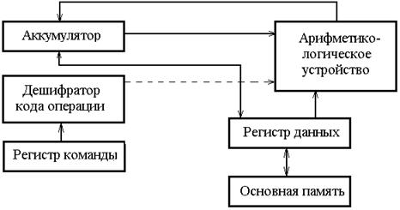
Аккумуляторная архитектура

Slide 20
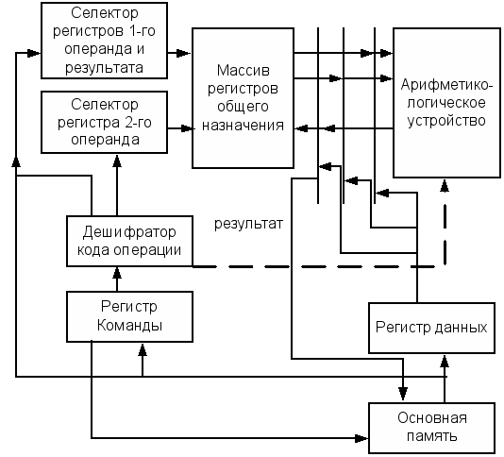
Регистровая архитектура

Slide 21
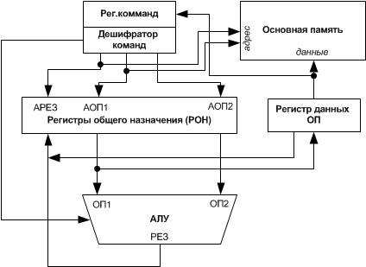
Архитектура с выделенным доступом к памяти

Slide 22
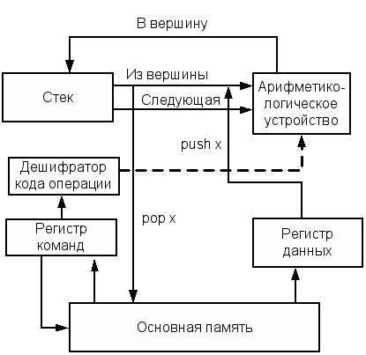
Стэковая архитектура

Slide 23
Вопросы?

